Slide 1



PHÒNG GIÁO DỤC VÀ ĐÀO TẠO QUẬN LONG BIÊN
TRƯỜNG MẦM NON CHIM ÉN
LĨNH VỰC PHÁT TRIỂN NHẬN THỨC
LÀM QUEN VỚI TOÁN
Nhận biết ý nghĩa của những con số trong cuộc sống hàng ngày
Lứa tuổi: 5-6 tuổi
Giáo viên: Lê Thùy Trang.

Slide 2
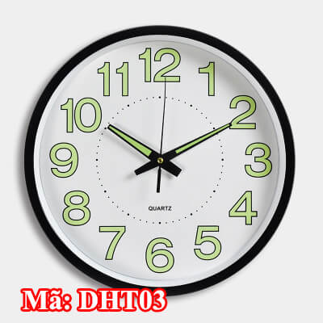
Nhận biết ý nghĩa của những con số trong cuộc sống hàng ngày

Slide 3


Hát bài : “ Cả nhà thương nhau”
Mi Mi

Slide 4


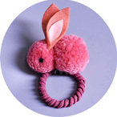
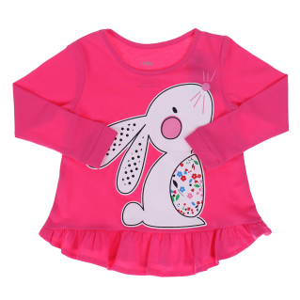

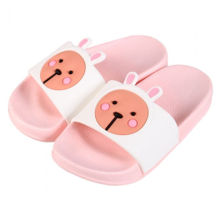
Ôn đếm , nhận biết số lượng trong phạm vi 10
7
5
6

Slide 5
Ý nghĩa của những con số trong cuộc sống hàng ngày
Bạn Mi Mi trên đường từ cửa hàng về gặp một vụ va chạm và có người bị thương! Bạn Mi mi sẽ phải làm gì? Số điện thoại cấp cứu là gì nào?
115
Sau đó bạn gặp 1 đám cháy? Bạn phải làm gì? Số điện thoại cưa hỏa là gì?
114
Tiếp tục Mi Mi gặp 1 vụ đánh lộn trong chợ ,2 người cầm hung khí rất nguy hiểm. Mi mi sẽ phải làm gì? Số đt báo công an là số nào?
113

Slide 6
Các con số khi ghép lại với nhau sẽ có ý nghĩa ntn? Khi đứng riêng lẻ thì thể hiện số lượng hay số giờ trương ứng…nhưng khi chúng ghép lại với nhau thì cũng có ý nghĩa rất to lớn đó là tạo ra số đt khẩn cấp khi gặp sự cố trong cuộc sống.
113-114-115

Slide 7
